Slide 1

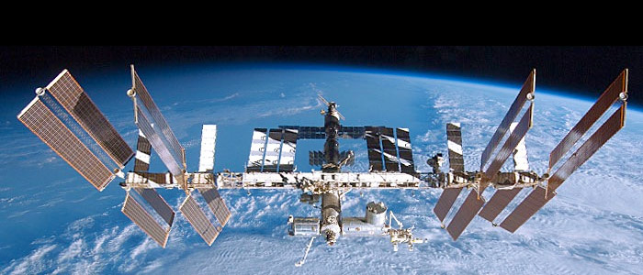
Estação Espacial Internacional-
Medicina Espacial
Karin Talisin Targas
karin.targas@usp.br

Slide 2
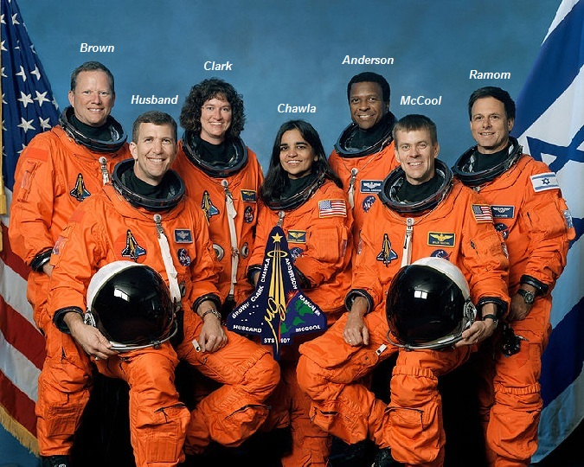
Medicina espacial

Slide 3
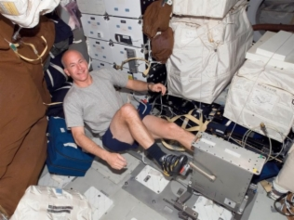
Medicina espacial
Sistema Músculo esquelético:
Amplitude de resposta da perda de massa muscular/óssea no tempo de exposição a microgravidade.
Risco de lesão na juntas e na cartilagem.

Slide 4
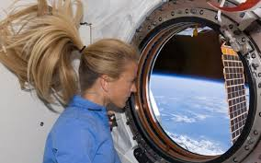
Medicina espacial
Sistema Cardiovascular
Analises feitas tanto em microgravidade simulada quanto em voo espacial de longa duração mostraram poucas diferenças entre homens e mulheres.

Slide 5
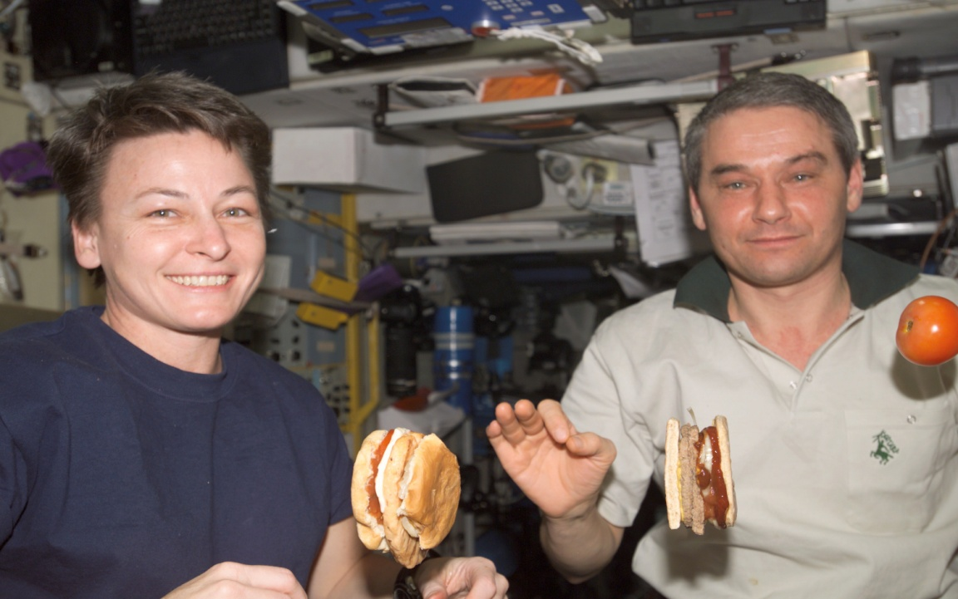
Medicina espacial
Sistema imunológico:
Mulheres mostram maior resposta imunológica,
Presença de microorganismos patogênicos
Influencia da
radiação nos
microorganismos

Slide 6
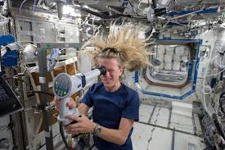
Medicina espacial
Sistema neurossenssorial:
Diferenças relacionadas a enjoo, audição durante a estadia no espaço. E efeitos ao voltar a terra.

Slide 7
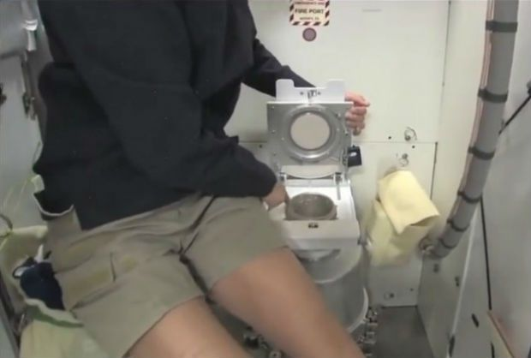
Medicina espacial
Sistema Reprodutivo
Órgãos reprodutores em exposição a radiação
Problemas do trato urinário em relação a microgravidade.

Slide 8
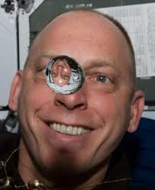
Medicina espacial
Saúde comportamental:
Diferença de personalidade dos astronautas masculino e feminino
Ansiedade e depressão

Slide 9
Medicina Espacial
Saúde comportamental
Histórico escolar para astronautas e cosmonautas (todas as nacionalidades)
Categorias | Mulheres com bacharelado | Homens com bacharelado | Mulheres com mestrado | Homens com mestrado | Mulheres com doutorado | Homens com doutorado
Todas as Nacionalidades N=201 | 30 | 171 | 17 | 109 | 15 | 50
Porcentagem | 100% | 100% | 57% | 64% | 50% | 29%
Grau final | 3 | 41 | 12 | 80 | 15 | 50
Porcentagem | 10% | 24% | 40% | 47% | 50% | 29%

Slide 10
Medicina Espacial
Saúde comportamental
Histórico escolar para astronautas e cosmonautas (americanos)
Categorias | Mulheres com bacharelado | Homens com bacharelado | Mulheres com mestrado | Homens com mestrado | Mulheres com doutorado | Homens com doutorado
Todas as Nacionalidades N=129 | 26 | 103 | 15 | 88 | 13 | 29
Porcentagem | 100% | 100% | 58% | 85% | 50% | 29%
Grau final | 3 | 8 | 10 | 66 | 13 | 29
Porcentagem | 12% | 8% | 38% | 64% | 50% | 28%

Slide 11
Medicina Espacial
Categorias | Mulheres com bacharelado | Homens com bacharelado | Mulheres com mestrado | Homens com mestrado | Mulheres com doutorado | Homens com doutorado
Medicina | 0 | 0 | 0 | 0 | 0 | 8
Porcentagem | 0% | 0% | 0% | 0% | 0% | 8%
Biologia | 9 | 13 | 2 | 12 | 4 | 7
Porcentagem | 35% | 13% | 8% | 12% | 15% | 7%
Engenharia | 10 | 65 | 10 | 76 | 6 | 8
Porcentagem | 38% | 63% | 38% | 74% | 23% | 8%
Matemática | 9 | 22 | 1 | 9 | 3 | 8
Porcentagem | 35% | 21% | 4% | 9% | 12% | 8%
Administração | 1 | 3 | 2 | 9 | 0 | 0
Porcentagem | 4% | 3% | 8% | 9% | 0% | 0%
Pedagogia | 2 | 1 | 0 | 0 | 0 | 0
Porcentagem | 8 | 1% | 0% | 0% | 0% | 0%
Saúde comportamental
tabelas

Slide 12
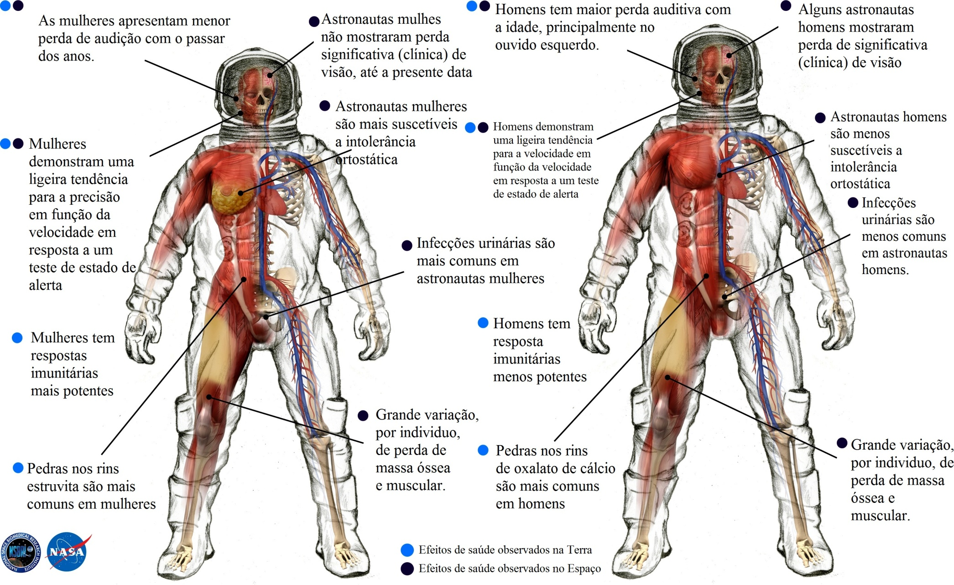
Medicina Espacial

Slide 13
Medicina espacial
Referências:
http://www.nasa.gov/content/men-women-spaceflight-adaptation/index.html#.VG3Nq_nF-Sp
Artigos : http://online.liebertpub.com/toc/jwh/23/11

